Slide 1


课程教学案例
金融贷款中企业多指标信用评估
计算机学院 冯永
大数据架构与技术

Slide 2
目录
CONTENTS
PART 01
PART 02
案例介绍
数据处理
PART 03
PART 04
算法评估
案例总结
大数据架构与技术

Slide 3






·案例介绍 数据处理 算法评估 案例总结
贷款决策问题
企业A
借贷需求：700万
企业B
借贷需求：600万
借贷
企业C
借贷需求：900万
银行
现金流：1000万
企业D
借贷需求：500万
大数据导论

Slide 4



·案例介绍 数据处理 算法评估 案例总结
评估指标
选择标准
信贷政策
企业的交易票据信息
上下游企业的影响力
实力强
供求关系稳定
信誉高
信贷风险小
评判方法
过去通常采用人工
主观意识影响大
灰色手段层出不穷
有失公正
大数据导论

Slide 5
·案例介绍 数据处理 算法评估 案例总结
大数据方法
信贷记录
信誉评级
企业发票数据库
通过一定的算法设计综合各个指标处理数据集从而给企业评级
弥补人工评估的缺陷
大数据导论

Slide 6
·案例介绍 数据处理 算法评估 案例总结
数据集的获取与介绍
有信贷记录的123家企业的210,948条进项发票数据和162,485条销项发票数据，以及信用评级
无信贷记录的302家企业的330,836条进项发票数据和395,076条销项发票记录
大数据导论

Slide 7
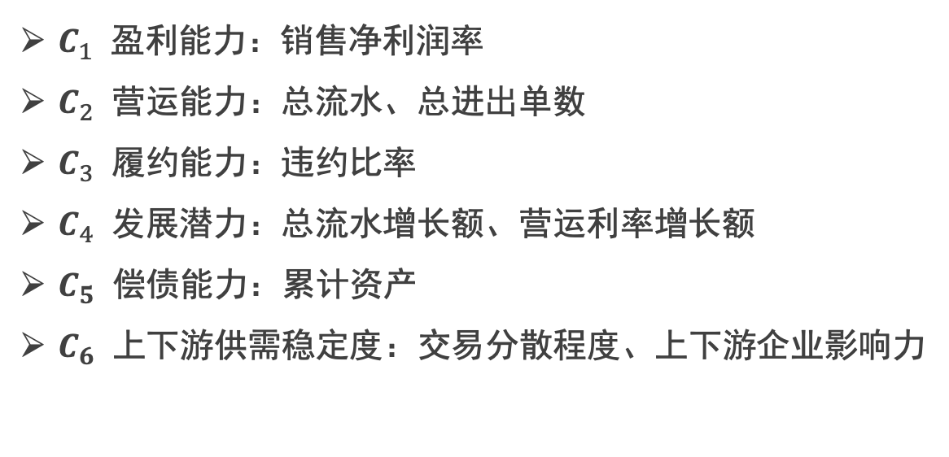
·案例介绍 数据处理 算法评估 案例总结
数据集的获取与介绍
通过挖掘给定的企业发票流水，可以得到以下的指标:
$C_{1}$ 盈利能力：销售净利润率
$C_{2}$ 营运能力：总流水、总进出单数
$C_{3}$ 履约能力：违约比率
$C_{4}$ 发展潜力：总流水增长额、营运利率增长额
$C_{5}$ 偿债能力：累计资产
$C_{6}$ 上下游供需稳定度：交易分散程度、上下游企业影响力
大数据导论

Slide 8

·案例介绍 数据处理 算法评估 案例总结
数据集的获取与介绍
数据标准化：
对极大型和极小型指标进行标准化，以极大型为例，有：
$$C_{t}^{′}=\frac{C_{t}−m_{t}}{M_{t}−m_{t}}$$
对以“是否”判断的指标，以1为是，0为否。
大数据导论

Slide 9
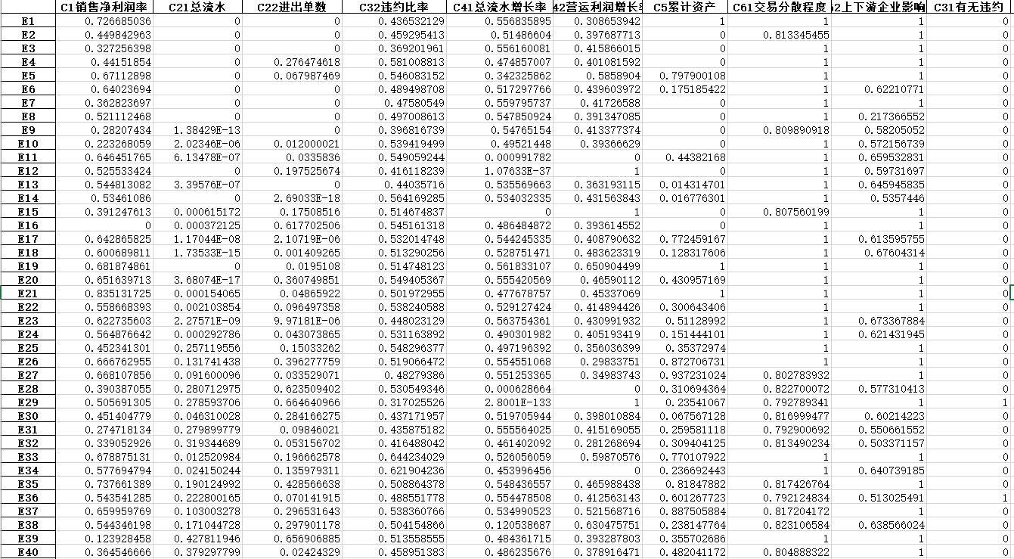
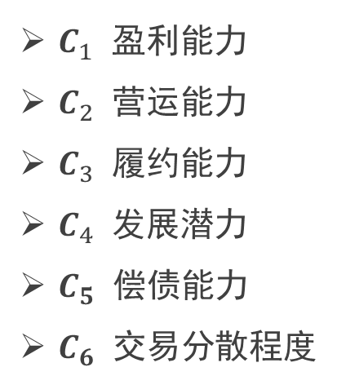
·案例介绍 数据处理 算法评估 案例总结
数据标准化运行结果
$C_{1}$ 盈利能力
$C_{2}$ 营运能力
$C_{3}$ 履约能力
$C_{4}$ 发展潜力
$C_{5}$ 偿债能力
$C_{6}$ 交易分散程度
大数据架构与技术

Slide 10
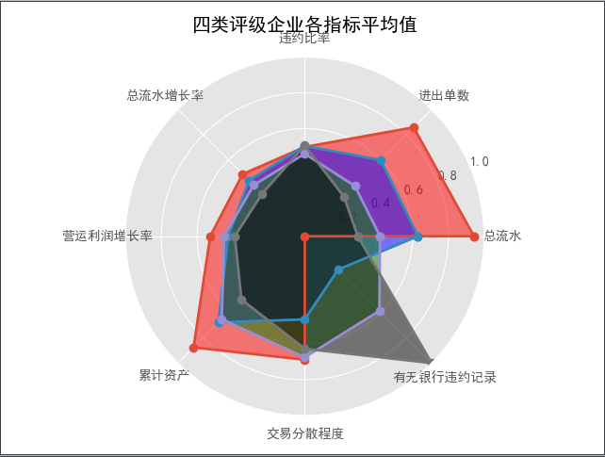
·案例介绍 数据处理 算法评估 案例总结
各指标分析
左上角增长率数据并没有显著差异，可见银行对其信誉评级基本不看增长率数据
右下角有无银行违约记录是个很强的指标，表明银行A级必定无记录，D级必定有记录，B、C级则不一定
累计资产/进出单数等存量指标是银行比较看重的指标
大数据架构与技术

Slide 11
·案例介绍 数据处理 算法评估 案例总结
算法评估
运行时间分析
单机采用决策树算法
运行了5.5小时
集成环境采用随机森林算法
运行了2.5小时
大数据架构与技术

Slide 12
·案例介绍 数据处理 算法评估 案例总结
算法评估
正确率分析
采用决策树算法
92家企业与人工评判相同
正确率74.8%
集成环境采用随机森林算法
101家企业与人工评判相同
正确率达到82.1%
大数据架构与技术

Slide 13
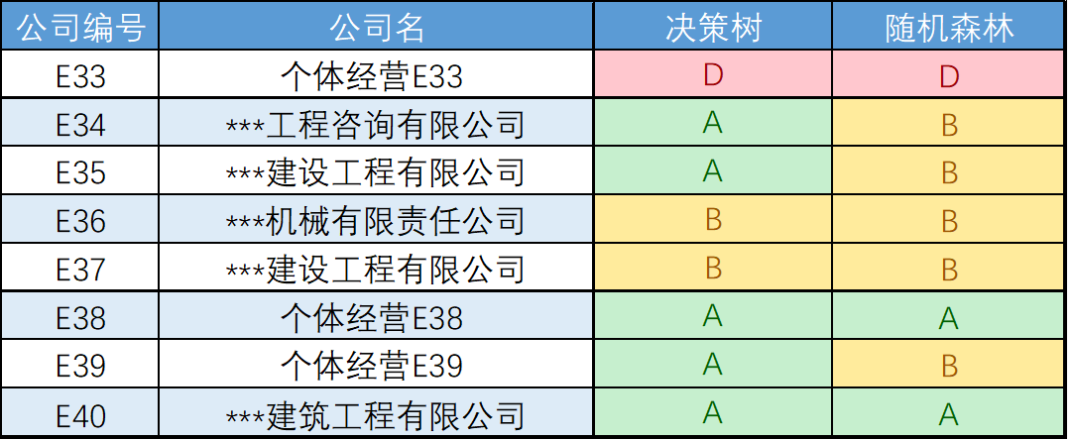
·案例介绍 数据处理 算法评估 案例总结
算法评估
正确率分析
过拟合问题
观察发现，决策树错误且随机森林正确的部分，决策树似乎更加“宽容”，猜测这是那部分训练集的单独特点
决策树选用留出法，对选用的数据集求各级别企业指标平均值，发现的确比总的偏高，决策树习得了训练集的特点，出现了过拟合问题
大数据架构与技术

Slide 14
·案例介绍 数据处理 算法评估 案例总结
项目总结
数据预处理
pandas dataframe 是表格形数据结构，在数据量不大时有较好的效果
而在大数据的处理中，Spark也有类似的api，其DataFrame 是基于 RDD 的一种数据类型，具有比 RDD 节省空间和更高运算效率的优点
由于本次项目采用的数据集源格式为xlsx且有多个sheet，于是采用了使用pandas读取数据，再将pandas DataFrame转为Spark的DataFrame的办法（二者可以互转），最后结果写入到新的csv文件中，避免再次出现类似问题。
大数据架构与技术

Slide 15
·案例介绍 数据处理 算法评估 案例总结
项目总结
随机森林算法
对比决策树，随机森林能更好地解决过拟合问题，拥有更好的泛化性能
然而，无论随机森林还是决策树，最后的正确率也不超过85%，可能是C4.5对连续值采取的二分法还不够准确。
后续还可以通过其他分类算法如聚类等计算，综合考虑使得正确率可以更高
最后，考虑到原始数据集包含的大量发票信息，需要人工总结属性，并提出计算公式。是否可以使用机器学习算法习得这些属性。
大数据架构与技术

Slide 16
课程教学案例
谢谢观看
计算机学院 冯永
大数据架构与技术

